Slide 1
Barcoders

Slide 2
친환경
분리수거

Slide 3
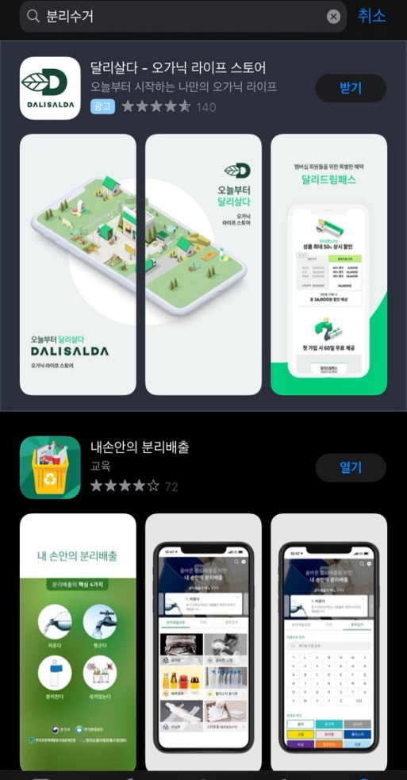
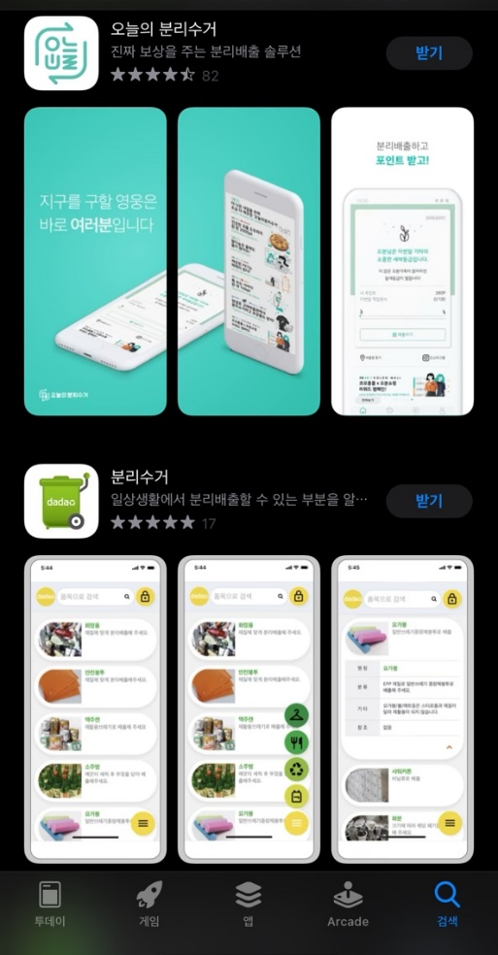
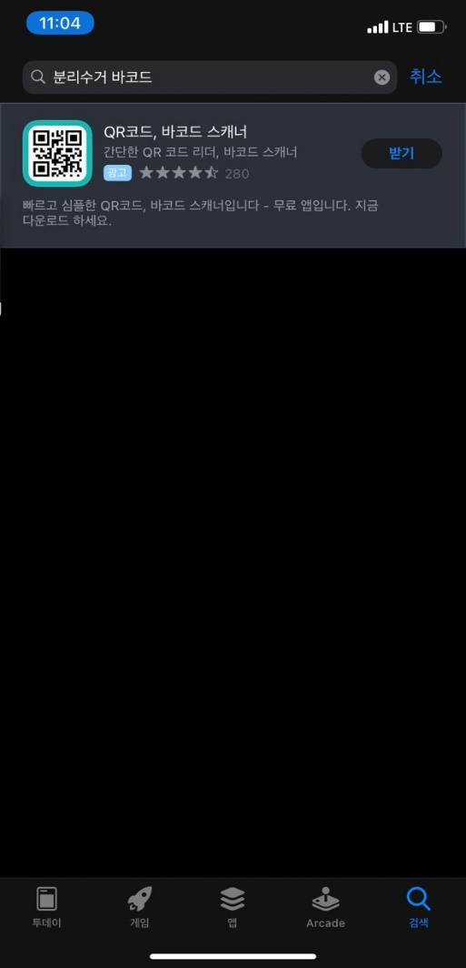
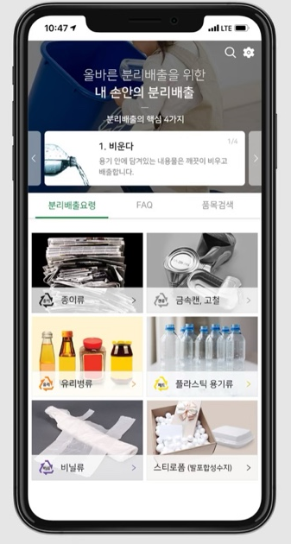
분리수거 검색시
분리수거, 바코드 검색시
분리수거 어플리케이션 기능

Slide 4
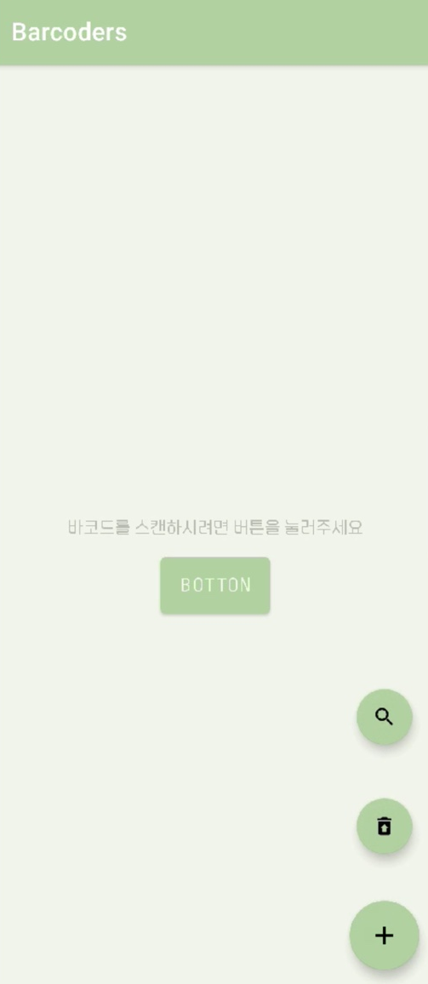
버튼 클릭 시
바코드 인식 기능 활성화
앱 내부 데이터베이스에
입력된 바코드와 비교 후
해당 정보 출력
분리수거 전체 정보 출력
쓰레기통 지도
클릭 시 위 옵션 선택 가능

